Slide 1
«ЧУДО-ОСТРОВ»
Проект-дизайн
по обустройству и озеленению
участка 1ой младшей группы
«Кроха»
МДОАУ д/с «Рябинка»
компенсирующего вида
г.Тында, Амурской области
Руководитель: Гладких Л.Т.
2013 г.
Исполнители: Плутова Н.А.
Чиркова Н.Е.

Slide 2
Актуальность
Всем известно ничто так благотворно не действует на человека, как общение с природой, в том числе с миром растений. Экологическое воспитание невозможно без достаточно развитого у детей интереса к природе, а одним из условий, необходимых для развития такого интереса, является эколого-развивающая среда. На участке 1-ой младшей группы «Кроха» дети проводят много времени. От того, насколько она будет ухоженной, красивой, разумно спланированной, совмещающей любование природой с решением вопросов экологического, нравственного, художественного воспитания, будет зависеть, каких детей мы воспитаем. Создание обогащенной эколого-развивающей среды в детском саду рассматривается не только как условие, но и главным образом - как метод экологического воспитания.
Эколого-развивающая среда призвана обеспечить ребенку возможность развиваться в различных видах деятельности: практические занятия, наблюдения и уход за растениями, активизация деятельности по благоустройству участка, в том числе самостоятельная деятельность. Для этого ее необходимо периодически менять. Именно это послужило основанием для решения проблемы: изменить сложившуюся среду, преобразовать прогулочный участок 1-ой младшей группы «Кроха» с наибольшей пользой для детей. Работая над проектом, мы опирались на такие принципы, как правильность и удобство расположение различных зон; внешняя красота; соответствие интересам детей.

Slide 3
Цель проекта:
Совершенствование работы по оформлению и благоустройству территории МДОАУ. Эстетическое оформление и озеленение участка 1-ой младшей группы «Кроха».
Задачи проекта:
повышение качества озеленения участка,
создание благоприятных условий для воспитания детей,
обучения и развития ребенка-дошкольника,
привлечение детей ,родителей и выпускников МДОАУ к работе по благоустройству и озеленению участка 1-ой младшей группы «Кроха».
экологическое и эстетическое улучшение территории участка.

Slide 4
Реализация проекта предполагает достижение следующих результатов:
озеленение участка разнообразными деревьями, кустарниками и декоративными растениями;
оснащение детской игровой площадки новым оборудованием для игры на улице;
воспитание у детей и взрослых любовь и охранительное отношение к природе;
поможет знакомству с видами, породами насаждений, их свойствами;

Slide 5
Основным принципом создания соответствующей среды для детей является выделение ее развивающего начала. Среда детского учреждения должна содержать пространственные и предметные стимулы творческого и эмоционального развития ребенка и, кроме того, быть динамичной, не допуская привыкания к однообразию.
Окружающая среда призвана обеспечить детям возможность развиваться, для этого ее необходимо периодически изменять. Таким образом, благоустройство решает задачи эстетического, умственного, нравственного и физического воспитания детей через знакомство с окружающим растительным миром; комфортных условий для прогулок детей.

Slide 6
Реализация проекта:
Подготовительный этап :
в период с сентября по ноябрь 2012 года .
Цель: Разработка идеи, создание эскизов, рисунков, чертежей и схем.
2. Практический этап:
в период с декабря по март 2012-2013 год.
Цель: подготовка необходимых материалов, используемых в дальнейшем
для преобразования территории участка.
3. Заключительный этап:
в период с апреля по май 2013 года.
Цель: Завершение озеленения и благоустройства территории участка,
создание психологического комфорта у детей и взрослых.

Slide 7
Расход материалов на оформление участка:
1. «Весёлые попугайчики»
колёса
краска
2.«Добрый ёжик»:
шишки
пластиковая бутылка
пробки
3.«Лукоморье»:
пластиковые бутылки
краска
4.«Улитки»:
колёса
краска
5.Корабль- песочница «Дружба»:
доски
гвозди
песок
материал для навеса
краска.
6.Клумбы (проектирование
новых и усовершенствование
имеющихся клумб):
земля
семена цветов
краска
колесо.

Slide 8
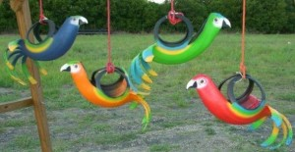
Создание поделок из колёс «Весёлые попугайчики»

Slide 9
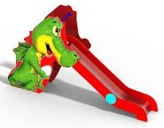
Закупка игрового комплекса «Горка» через интернет-магазин

Slide 10
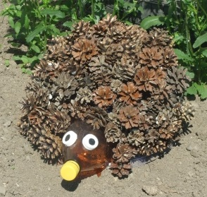
Создание поделки из шишек «Добрый ёжик»

Slide 11
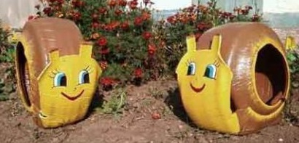
Создние поделок из колес «Улитки»

Slide 12
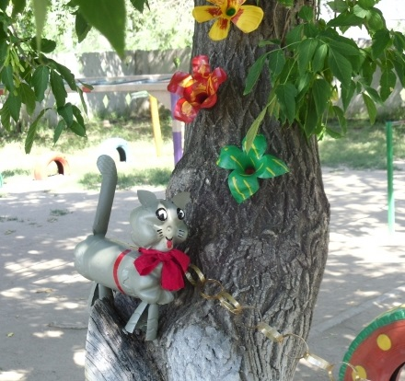
Оформление дерева «Лукоморье»

Slide 13
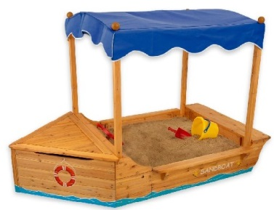
Изготовление корабля – песочницы «Дружба»

Slide 14
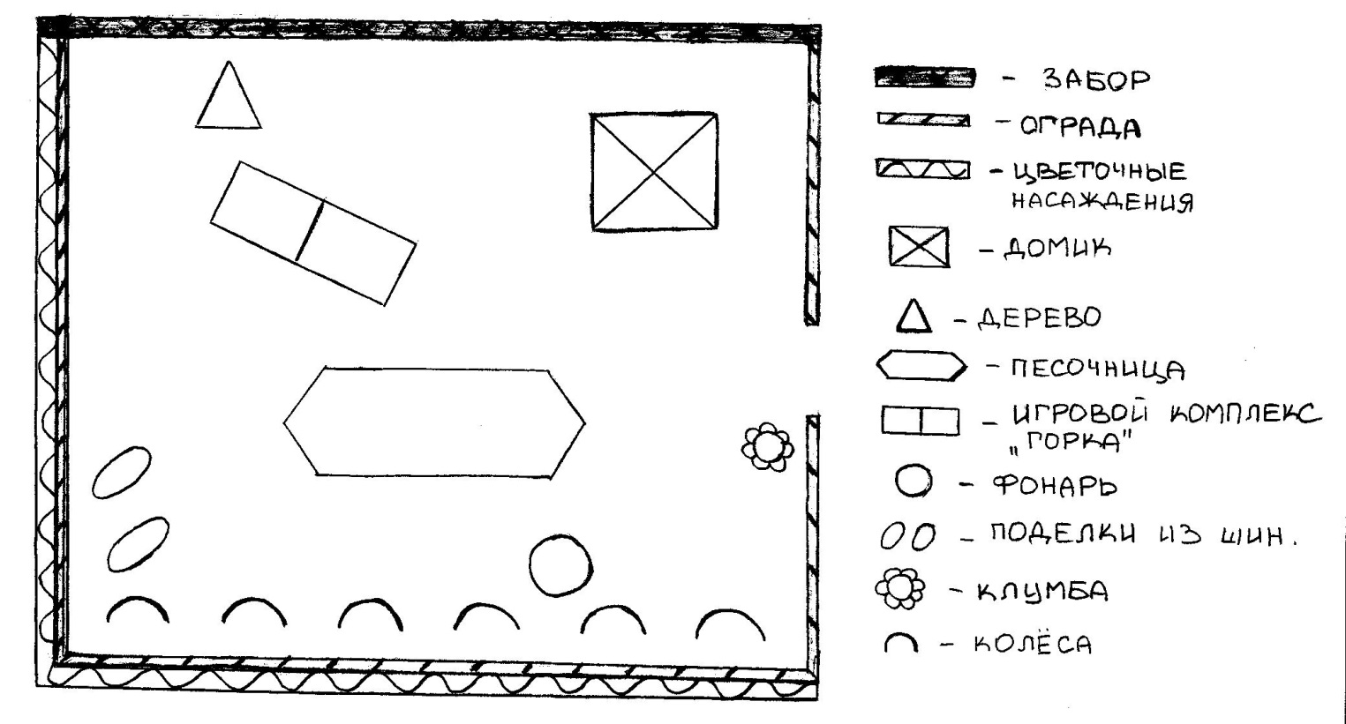
Схема участка

Slide 15
Смета расходов
материал | цена
Земля | 3000 руб.
Семена цветов | 600 руб.
Песок | 2000 руб.
Доски | 7000 руб.
Поделки из колес | 1000 руб.
Игровой комплекс | 18000 руб.
Материал для навеса | 1000 руб.
Краска | 1500 руб.
Гвозди | 500 руб.
итого | 34600 руб.
Доходы:
Доходы от дополнительных платных услуг
Добровольные пожертвования родителей

Slide 16
СПАСИБО ЗА ВНИМАНИЕ!

